Slide 1
関数と平均速度
ボールを真上に思いっきり投げた時の、
投げてからの時間と、ボールの位置について詳しく見ていきます。
真上に投げたボールはまず上昇します。

Slide 2
関数と平均速度
いずれボールは重力によって落下します。
この時のボールの高さと経過時間を表にまとめてみます。

Slide 3
関数と平均速度
以下の表のように時間に対して位置が移動します。
表にまとめることによって、時間が分かれば位置が分かるようになります。
時間（秒） | 位置（m）
0 | 6
1 | 90
2 | 142
3 | 162
4 | 150
5 | 106
6 | 30
上昇
落下

Slide 4
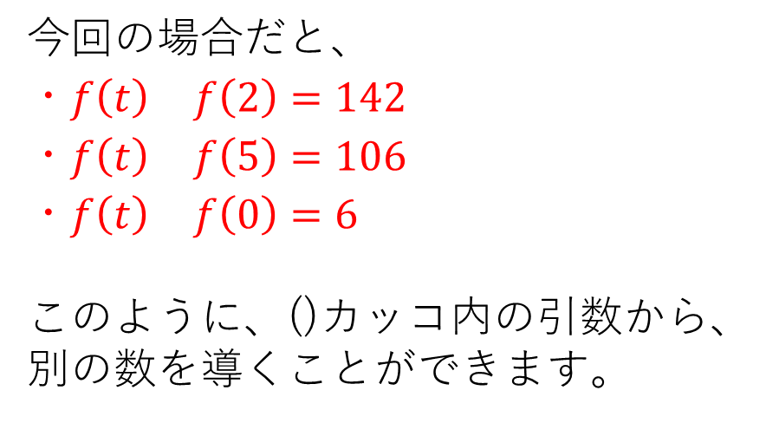
関数と平均速度
プログラミングのように数学にも関数があります。
関数はある値を渡すと、対応する別の数を導くものになります。
時間（秒） | 位置（m）
0 | 6
1 | 90
2 | 142
3 | 162
4 | 150
5 | 106
6 | 30
今回の場合だと、
・$f\left(t\right) f\left(2\right)=142$
・$f\left(t\right) f\left(5\right)=106$
・$f\left(t\right) f\left(0\right)=6$
このように、()カッコ内の引数から、
別の数を導くことができます。

Slide 5
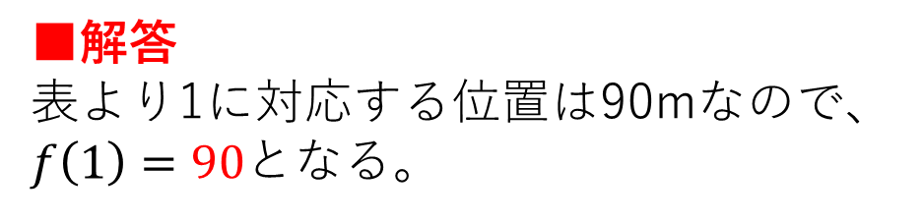
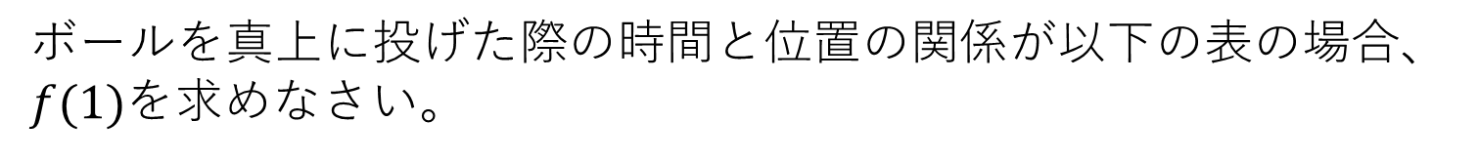
関数と平均速度 例題
ボールを真上に投げた際の時間と位置の関係が以下の表の場合、
$f(1)$を求めなさい。
時間（秒） | 位置（m）
0 | 6
1 | 90
2 | 142
3 | 162
4 | 150
5 | 106
6 | 30
■解答
表より1に対応する位置は90mなので、
$f\left(1\right)=90$となる。
まずは関数について慣れておきましょう。

Slide 6
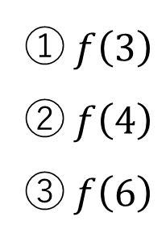
関数と平均速度 練習
ボールを真上に投げた際の時間と位置の関係が以下の表の場合、
$以下の問いに答えなさい$
時間（秒） | 位置（m）
0 | 6
1 | 90
2 | 142
3 | 162
4 | 150
5 | 106
6 | 30
①$f\left(3\right)$
②$f\left(4\right)$
③$f\left(6\right)$

Slide 7

関数と平均速度
それではこのボールの平均速度について考えていきましょう。
時間（秒） | 位置（m）
0 | 6
1 | 90
2 | 142
3 | 162
4 | 150
5 | 106
6 | 30
平均速度は$\frac{変位}{時間}$で求められるので
以下の公式が成り立ちます。
■関数を使った平均速度
$v=\frac{f\left(b\right)−f(a)}{b−a}$
$v$ $・・・$平均速度
$b$ $・・・$経過後の時間
$a$ $・・・$経過前の時間

Slide 8
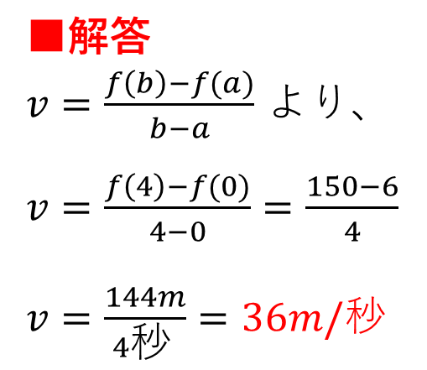
関数と平均速度 例題
ボールを真上に投げた時の時間と位置の関係が以下の表の場合、
ボールを投げてから４秒後までの平均速度を求めなさい。
時間（秒） | 位置（m）
0 | 6
1 | 90
2 | 142
3 | 162
4 | 150
5 | 106
6 | 30
■解答
$v=\frac{f\left(b\right)−f(a)}{b−a}$ より、
$v=\frac{f\left(4\right)−f(0)}{4−0}=\frac{150−6}{4}$
$v=\frac{144m}{4秒}=36m/秒$
このように時間と位置の関係から平均速度を求められます。

Slide 9
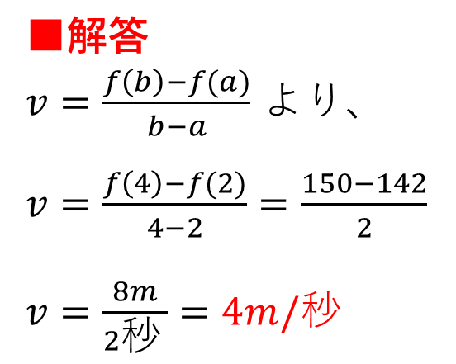
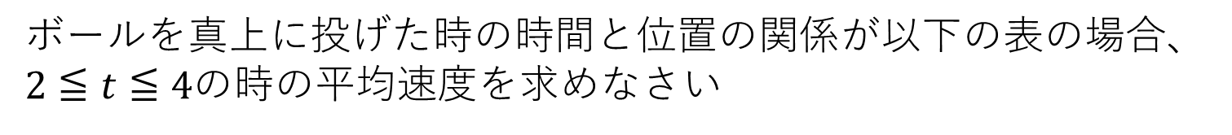
関数と平均速度 例題
ボールを真上に投げた時の時間と位置の関係が以下の表の場合、
$2≦t≦4$の時の平均速度を求めなさい
時間（秒） | 位置（m）
0 | 6
1 | 90
2 | 142
3 | 162
4 | 150
5 | 106
6 | 30
■解答
$v=\frac{f\left(b\right)−f(a)}{b−a}$ より、
$v=\frac{f\left(4\right)−f(2)}{4−2}=\frac{150−142}{2}$
$v=\frac{8m}{2秒}=4m/秒$
時間間隔を$a≦t≦b$で表現する場合もあります。

Slide 10
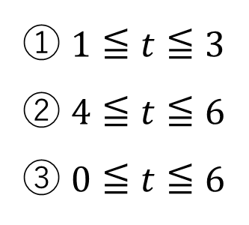
関数と平均速度 練習
ボールを真上に投げた時の時間と位置の関係が以下の表の場合、
以下の時間間隔のときの平均速度を求めなさい
時間（秒） | 位置（m）
0 | 6
1 | 90
2 | 142
3 | 162
4 | 150
5 | 106
6 | 30
① $1≦t≦3$
② $4≦t≦6$
③ $0≦t≦6$

